Slide 1
Урок 1 класса изобразительного отделения по дисциплине “Рисунок”. Дата: 13 и 27 мая (среда) Преподаватель: Шестакова Ксения Александровна Тема: «Натюрморт из двух предметов быта » Самостоятельно составленный несложный натюрморт, выполненный простым карандашом на формате А3. Время выполнения 6 часа (2 занятия). Краткое описание задания: План выполнения: 1)Повторение понятия «тоновой контраст»; 2)Выбор предметов домашнего быта, наиболее подходящих для выполнения задания; 3)Постановка натюрморта; 4)Выбор формата(вертикальный или горизонтальный); 5)Компоновка в формате предметов, упрощёнными формами; 6)Прорисовка предметов; 7)Начало работы тоном с теневых частей (штриховка); 8)От теневых частей переход к световым; 9)Работа над деталями. По каждому пункту плана сделать фотографии и отправить их педагогу, для выявления ошибок на том или ином этапе выполнения работы.

Slide 2
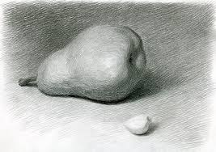
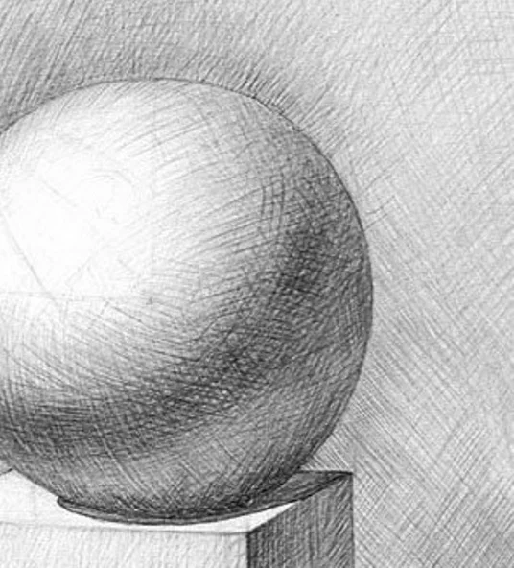
На основе прошлого полученных заданий с прошлых уроков, ставим новый натюрморт. Стараемся не повторять ошибок, которые допустили в прошлый раз. Усовершенствуем свои навыки, передачи тона штриховкой простым карандашом.
В данном задание нет ограничений по тону предметов и драпировки. Больше свобода действий для создания красивого натюрморта.
Вспомним памятку о штриховке.

Slide 3
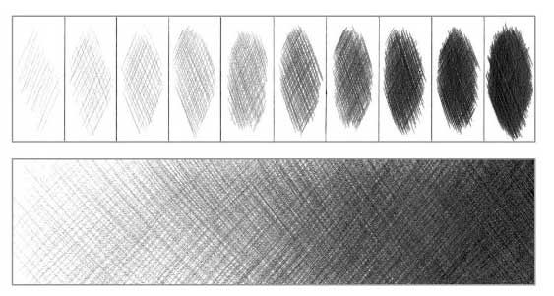
а.
Памятка о работе в тоне. Штриховка.
Для рисунка требуется аккуратная штриховка, чтобы работа не была замазана, нужно вести ее слева – направо (для правшей). Сначала штриховать в одном направление, а потом немного изменять. Должна получиться сеточка с маленькими зазорами, если они большие, то работа выглядит небрежно, создается ощущение «дырок» в рисунке. Тон должен переходить в другой плавно.
Для рисунка требуется аккуратная штриховка, чтобы работа не была Памятка о работе в тоне. Штриховка.
Для рисунка требуется аккуратная штриховка, чтобы работа не была замазана, нужно вести ее слева – направо (для правшей). Сначала штриховать в одном направление, а потом немного изменять. Должна получиться сеточка с маленькими зазорами, если они большие, то работа выглядит небрежно, создается ощущение «дырок» в рисунке. Тон должен переходить в другой плавно.
, нужно вести ее слева – направо (для правшей). Сначала штриховать в одном направление, а потом немного изменять. Должна получиться сеточка с маленькими зазорами, если они большие, то работа выглядит небрежно, создается ощущение «дырок» в рисунке. Тон должен переходить в другой плавно.

Slide 4
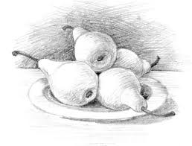

Slide 5
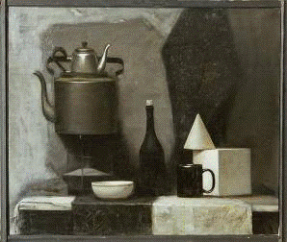
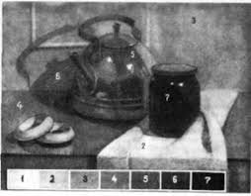
ТОНОВЫЙ (ИЛИ ТОНАЛЬНЫЙ) КОНТРАСТ
Он представляет собой разницу от наиболее светлого к наиболее темному. Тоновый контраст характерен для ахроматических цветов. Ахроматические цвета - это оттенки серого в диапазоне от белого к черному. Наиболее ярким (светлым) является белый цвет, а наиболее темным – черный.

Slide 6
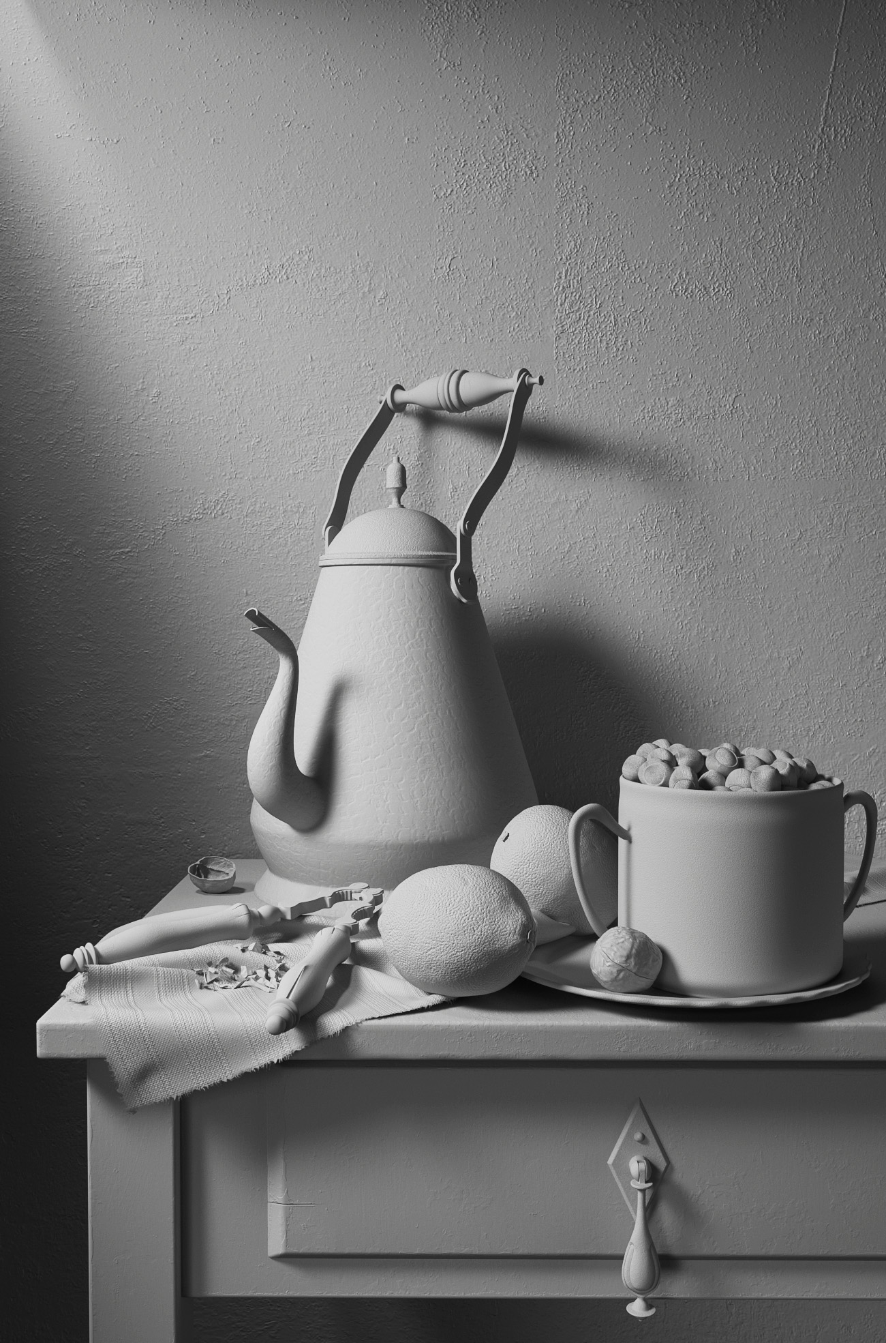
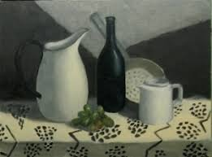
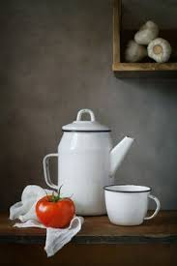
Примеры:
Для фона выбираем ткань.
Для постановки натюрморта используем 2 предмета .

Slide 7
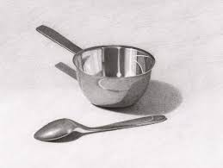
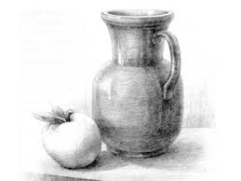

Slide 8
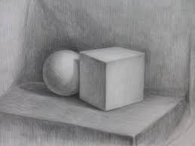

Slide 9
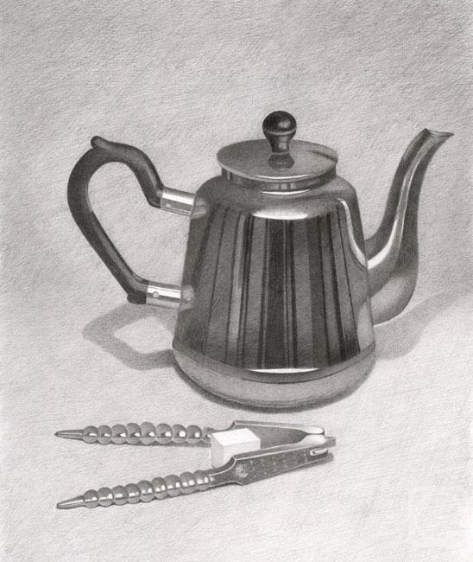
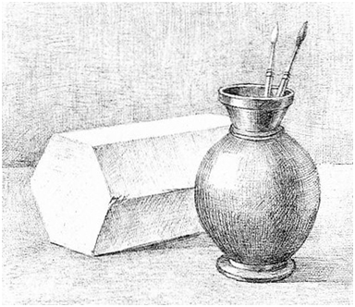

Slide 10
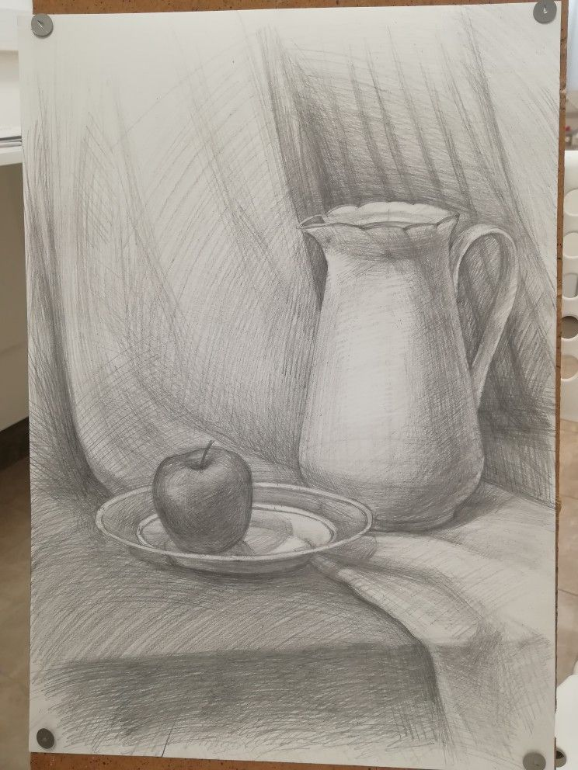
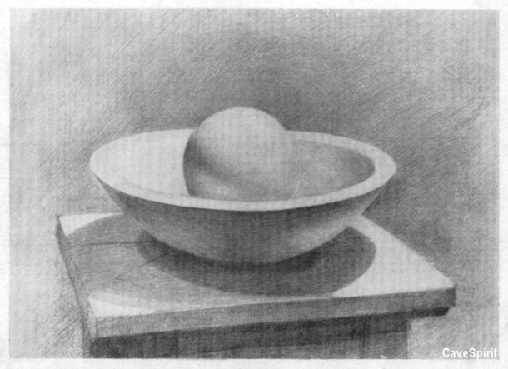
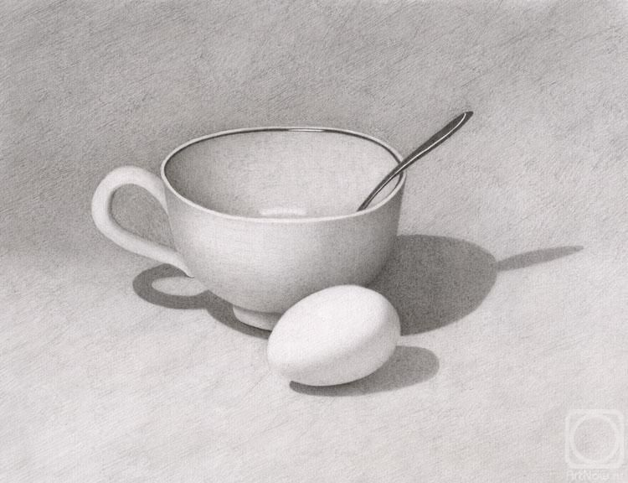
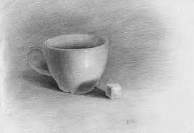

Slide 11
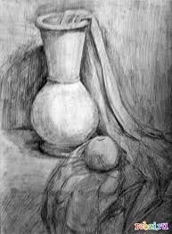
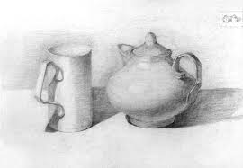

Slide 12
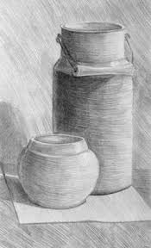
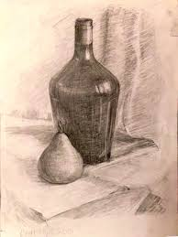

Slide 13
Контроль за выполнением задания, будет вести преподаватель, с помощью беседы ВКонтакте, куда обучающиеся будут присылать фото этапов работы над натюрмортом и задавать вопросы.

